Slide 1
SAP Race Committee Cockpit
Use Cases und Integration
Februar 2012

Slide 2
User stories

Slide 3
User Stories
1
Um als Wettfahrtleiter meine Rennen abzuwickeln, möchte ich für meine Rennbahn die Rennen verwalten können.
2
Um als Rennleitung einen Überblick zu haben, möchte ich wissen welche Rennen gefahren werden, welche Rennen abgebrochen werden.

Slide 4
User Stories
3
Um als Zuschauer dem Event zu folgen, möchte ich einen Überblick über das Renngeschehen haben.
4
Um als [Jakob O.] das Tracking zu verwalten, möchte ich wissen wann ein Rennen startet.

Slide 5
UI

Slide 6
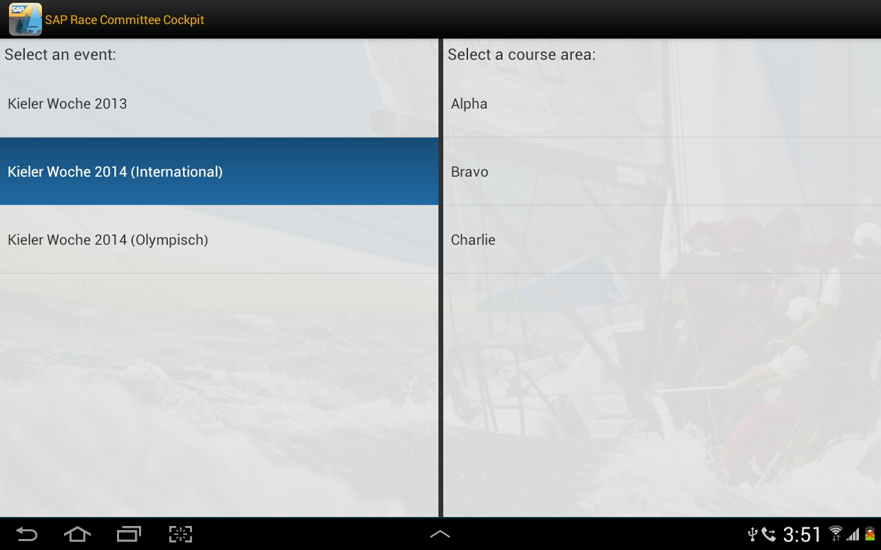

Slide 7
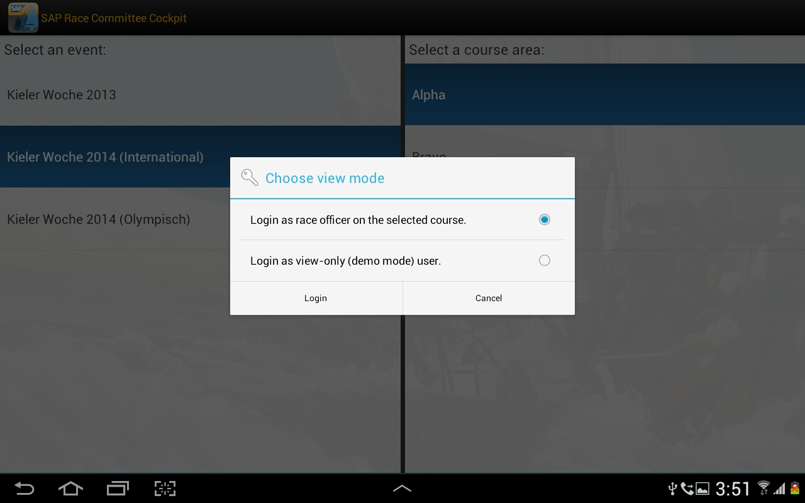

Slide 8
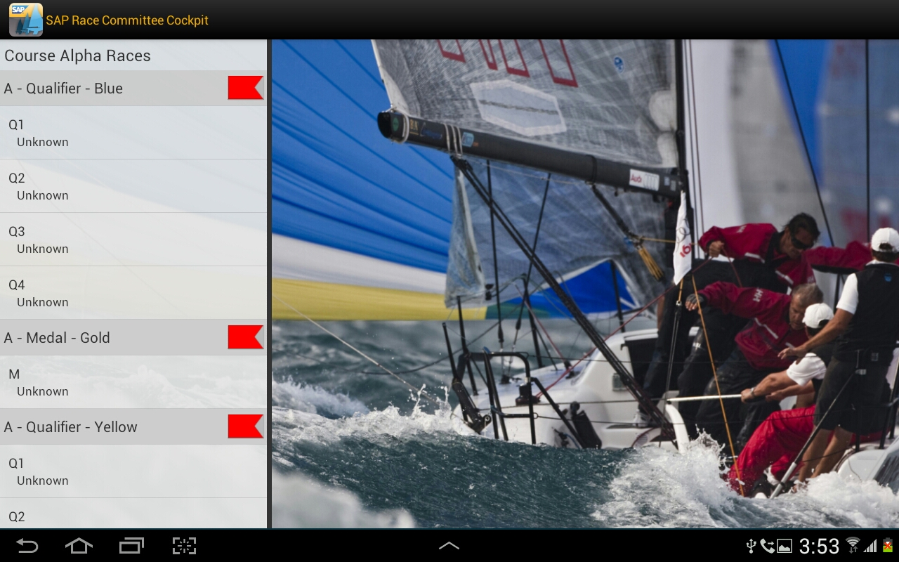

Slide 9

Boatsklasse – Serie - Flotte

Slide 10
Communication

Slide 11

Event Selection
GET /rc/events
for (Event event : getAllEvents()){ result.add(serialize(event)) }
Antwort enthält Objektbäume aus Event -> Venue -> CourseArea[]

Slide 12

Race Information
GET /rc/leaderboards
Parameter „courseArea“ (UUID)
for (Leaderboard l : getLeaderboards().values()) { if(l.getDefaultCourseArea().equals(courseArea)) { result.add(serializer.serialize(l)); } }
Notes:
OverallLeaderboard – dynamische Spalten - ignorieren?!

Slide 13
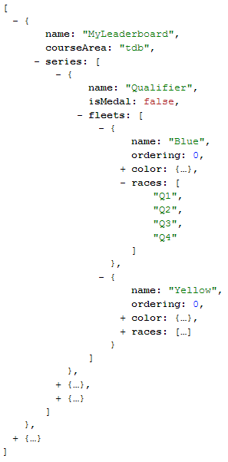
Race Information
Antwort enthält Leaderboard
Name
Series
Name
Fleets
Name
Race names
Entspricht „Race Rows“

Slide 14
RaceLog Events
Abrufen bestehender RaceLogs
<Leaderboard, Series, Fleet, RaceName> bilden (stabilen?) Identifier für TrackedRace
API übertragt pro Identifier RaceLog
Senden neuer Events
Siehe oben

Slide 15
THOUGHTS

Slide 16
-
Leaderboards vollständig vorbereiten
alle Regatten mit Series, Fleets und maximaler Rennanzahl
Umbenennung von Leaderboards, Series, Fleets oder RaceColumns heikel
Armin braucht Bootsklassen…
Notes:
BoatClass auf Leaderboard (FlexibleL per UI, RegattaL per Regatta)

